Slide 1
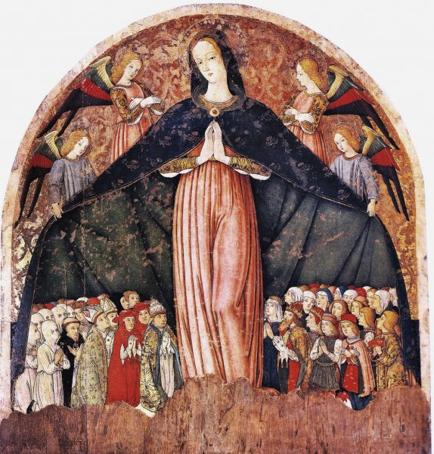
Pietro Alemanno, Mater misericordiae, in Sarnano (MC), 1494 La Mater Misericordiae nella pietà e nell’arte

Slide 2
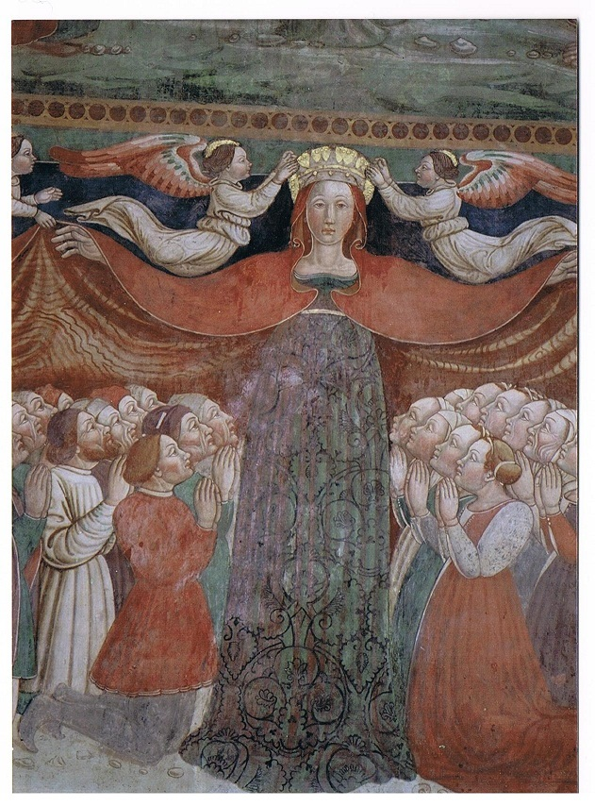
Mater misericordiae
Niardo (Bs)
Eremo di san Giorgio
affresco del XV secolo

Slide 3
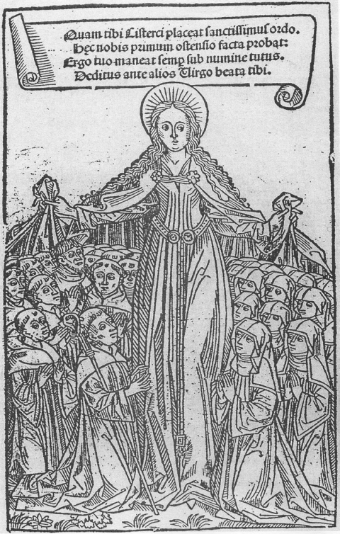
Mater Cistercensium, Gravure sur bois, extraite de Jean de Cirey, Collecta privilegiorum ordinis cisterciensis, Dijon, imprimeur Petrus Metlinger, 1491

Slide 4
Mater misericordiae
Bottega del ML 757, c. 258
Miniatura, 1390
Parigi, Biblioteca Nazionale

Slide 5
Simone Martini, Madonna della Misericordia, dalla chiesa di San Bartolomeo di Vertine (Chianti), Pinacoteca Nazionale di Siena, 1308

Slide 6
Della Robbia: Visitazione, 1445 circa, terracotta invetriata, San Giovanni Fuorcivitas, Pistoia

Slide 7
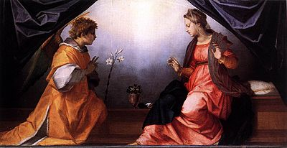
Andrea del Sarto, Annunciazione Della Scala, 1528 circa,
Firenze, Galleria Palatina

Slide 8
Giovanni di Paolo (1403 - 1482), Madonna del Manto, Siena, San Clemente ai Servi, 1431.

Slide 9
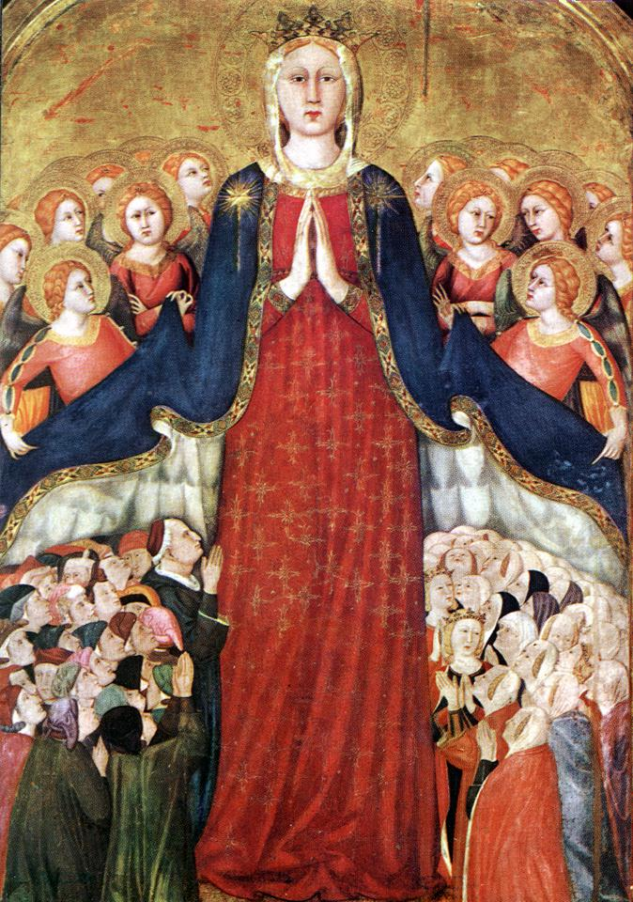
Lippo Memmi
Madonna dei raccomandati,
1350 ca., Orvieto,
cappella del Corporale

Slide 10
Piero della Francesca
Madonna della Misericordia,
polittico,
Pinacoteca Comunale di Sansepolcro, 1460

Slide 11
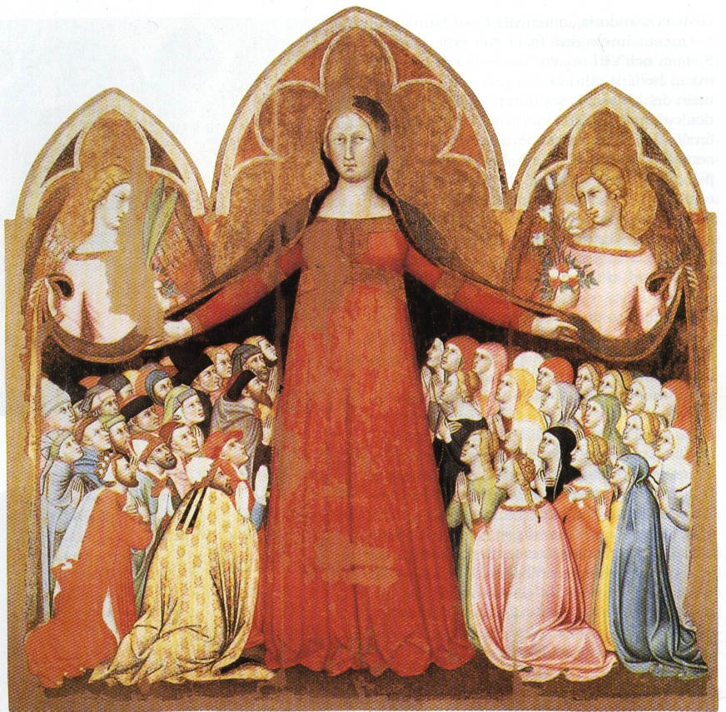
Bartolo di Fredi, Madonna della Misericordia
o del Parto,
Pienza,
Museo diocesano 1364

Slide 12
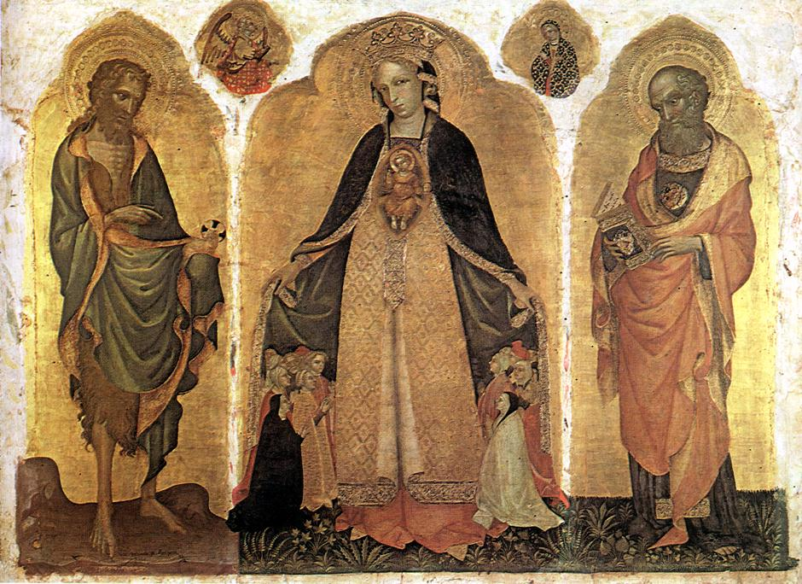
Jacobello da Fiore, Trittico della Madonna della Misericordia,
Gallerie dell'Accademia, Venezia, 1415.

Slide 13
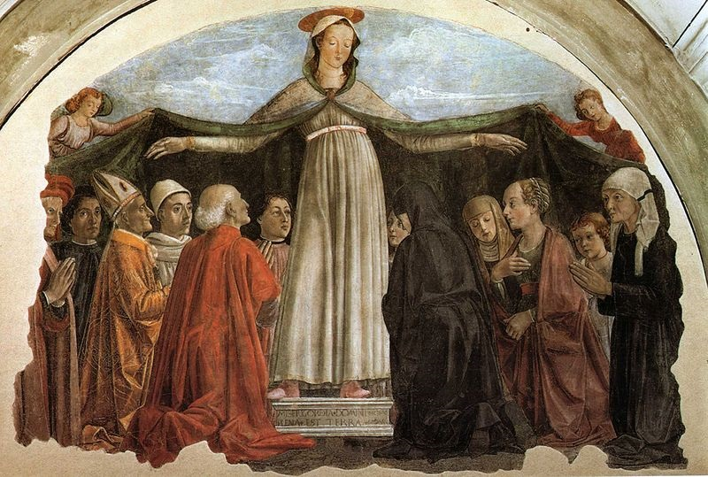
Domenico Ghirlandaio, Mater misericordiae,
Firenze Ognissanti, cappella Vespucci, 1472

Slide 14
Bartolomeo Caporali, Madonna della Misericordia, 1482 Montone (Perugia), Museo Civico di San Francesco

Slide 15
Barnaba da Modena Madonna della Misericordia, Genova, chiesa dei Servi, 1363,

Slide 16
Mater Misericordiae, Venezia, Scuola dei Calegheri in Campo San Donà a san Polo, sec. XV

Slide 17
Michelangelo Merisi da Caravaggio, Le Sette opere di Misericordia, Napoli, Pio Monte della Misericordia 1606-1607

Slide 18
Michelangelo Merisi da Caravaggio, Le Sette opere di Misericordia, Napoli, Pio Monte della Misericordia 1606-1607, part.

Slide 19
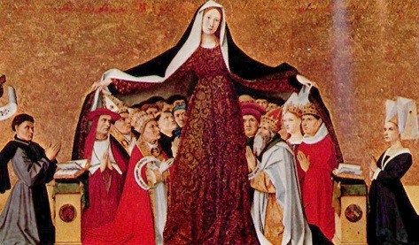
Enguerrand Quarton,
La vierge de miséricorde de la famille Cadard,
Musée Condé, Chantilly, 1452

Slide 20
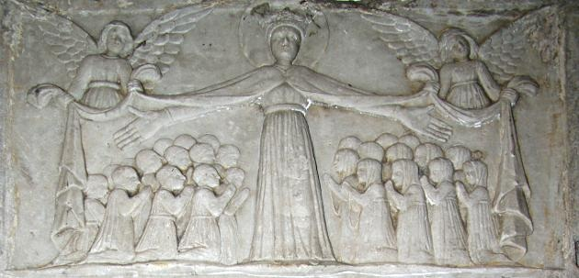
Sub tuum praesidium confugimus,Sancta Dei Genetrix. Nostras deprecationes ne despiciasin necessitatibus ,
sed a periculis cunctis libera nos semper,
Virgo gloriosa et benedicta.

